Slide 1



Smart water meter
От Александър Иванов, Васил колев и иван Георгиев

Slide 2

Какво представлява нашия проект
Тема „Smart Home“
Забелязани следи от тема
„Smart Energy“

Slide 3
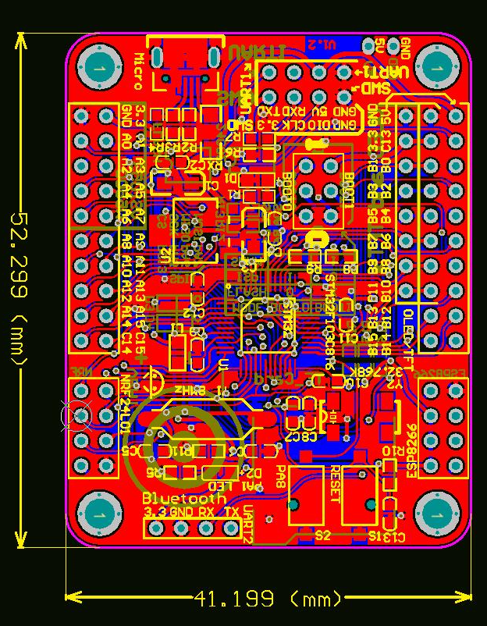
Хардуер
STM32F103C8T6 - процесор на бордовата платка.
ST7789 - дисплей по IPS технология.
Два идентични борда за снемане на показанията от водомерите за топла и студена вода, изработени с използването на датчик на Хол HAL506SF и оптрон с помощта на светодиод и фототранзистор.

Slide 4
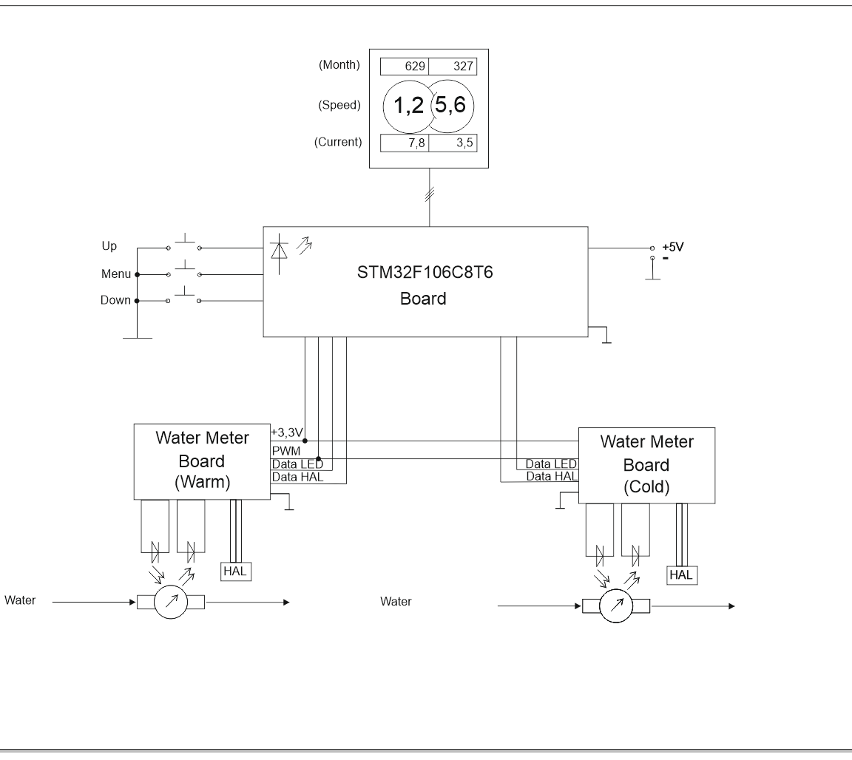
Как работи нашето устройство
Снемане и оформяне на сигналите от Water Meter Board-овете
Обработка на даните в процесорния борд
Извеждане на екран

Slide 5
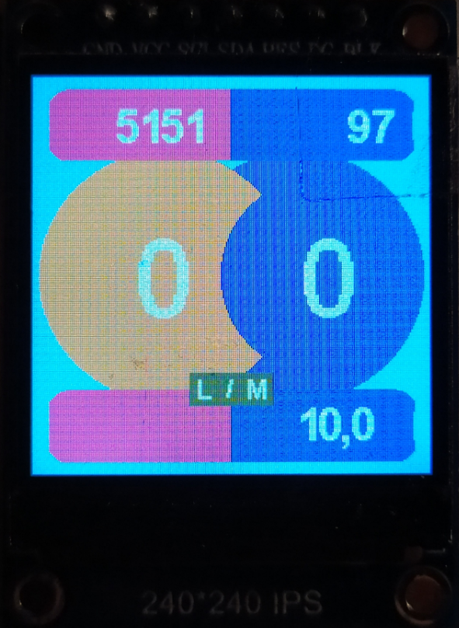
Функционалности на НАШИЯ ПРОЕКТ
Отчита три параметра на разход на топла и студена вода и ги отразява на главния екран
Запаметява стойностите на измерванията
Екран с подменюта за настройка на параметри

Slide 6
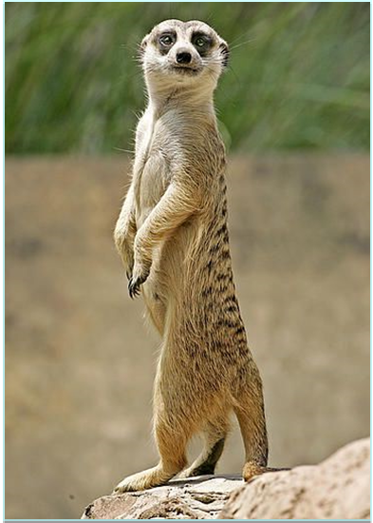
Каква е целта на нашия проект
Скорост на проектиране за сметка на някои функционалности (прототип)
Икономия на чистата питейна вода
Внасяне на разнообразие в интериора на домакинствата

Slide 7
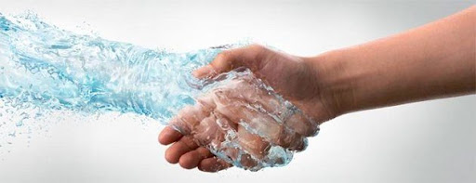
Благодарим за вашето внимание

